Slide 1

IN 1080 Mekatronikk
Institutt for informatikk
Del 1: Analog elektronikk
Forelesning 1

Slide 2

Om dagens forelesning
I denne forelesningen skal vi se noen grunnleggende egenskaper og fenomener knyttet til elektronikk og elektrisitet
For å forstå hvordan ting henger sammen, trenger vi å se på flere grunnleggende egenskaper som ikke er del av pensum
  Det hjelper å skjønne sammenhenger, bla for å bruke formler riktig
Vi starter med å forklare sammenhengene mellom fysiske fenomener som gir elektrisk strøm, spenning, ladning og motstand
Trening i bruk av formler og annen teori får dere på regneøvelsen og gjennom de obligatoriske oppgavene

Slide 3
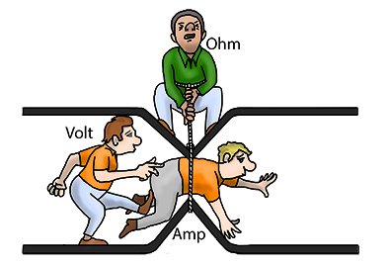
Elektrisk ladning, strøm, spenning og motstand
Ladning, strøm, spenning og motstand er grunnleggende i elektronikk:
  Ladning: fysisk egenskap ved et materiale som gjør at det blir utsatt for en kraft i et elektromagnetisk felt
  Strøm: Elektrisk ladede partikler i bebegelse
  Spenning: Forskjell i elektromagnetisk felt som får elektrisk ladede partikler til å bevege seg
  Motstand Egenskap som bremser bevegelsen til elektrisk ladede partikler
I elektronikk bruker vi ofte ordet impedans istedenfor motstand
Dere vil også støte på ordet resistans, som er en bestemt type motstand eller impedans
  Noen typer impedans varierer med endringer i strøm og/eller spenning
  Mer om dette senere i kurset

Slide 4
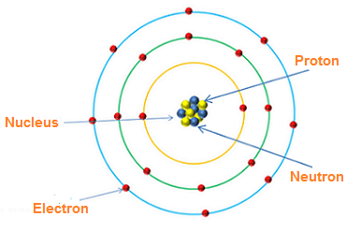
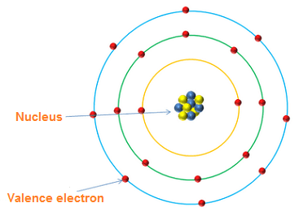
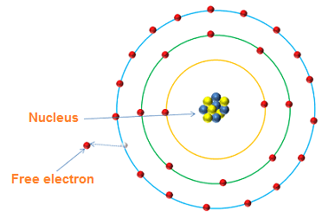
Atomers oppbygging
For å forstå hva som forårsaker elektrisk strøm, ser vi nærmere på hvordan atomer er bygget opp
Atomkjernen består av positivt ladede protoner og nøytroner uten ladning
Rundt atomkjernen svever negativt ladede elektroner i faste baner eller skall, som kun har plass til et bestemt antall elektroner
I et elektrisk nøytralt atom er antall elektroner og protoner likt
Elektronene i det ytterste skallet, valensbåndet, er med på å bestemme elektriske egenskaper til atomet
Elektronene i valensbåndet har høyere energi og lavere binding til kjernen enn elektroner i indre skall

Slide 5
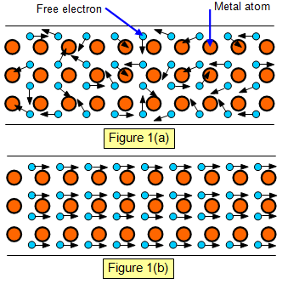
Atomer (forts)
Hvis det er få elektroner i det ytterste båndet, kan de forlate atomet og bli frie elektroner
Frie elektroner kan fanges inn av et naboatom hvis det er ledig plass i valensbåndet – eventuelt hoppe videre til et nytt atom
Hvis elektroner ikke påvirkes av et elektromagnetisk felt, er det tilfeldig hvilken retning de beveger seg i
Hvis frie elektroner påvirkes av et elektromagnetisk felt, vil de bevege seg i en felles retning som bestemmes av feltet og gi elektrisk strøm

Slide 6
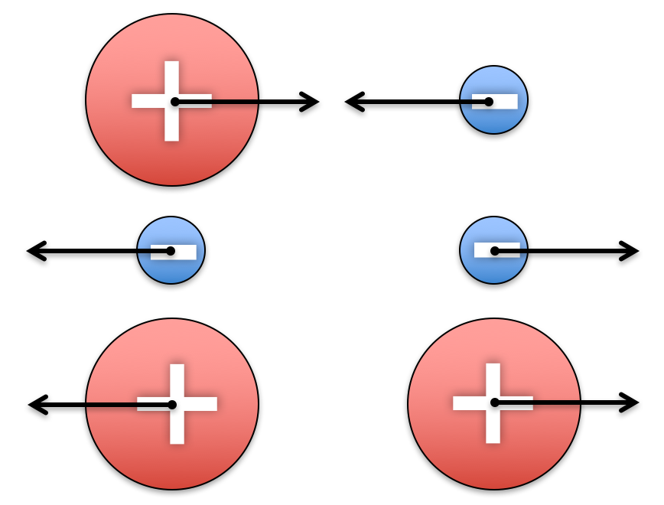
Elektrisk ladning
Et elektrisk felt oppstår rundt ladede partikler som er i ro
Et magnetisk felt oppstår når ladede partikler beveger seg
Elektromagnetisk felt er kombinasjonen av elektriske og magnetiske felt
Elektriske og magnetiske felt utøver krefter på elektrisk ladede partikler
Elektromagnetisme er ikke pensum i IN1080
Refleksjonsspørsmål: Hva gjør at protonene i atomkjernen ikke frastøter hver og splitter kjernen?
Et proton (+) og et elektron (-)
tiltrekker hverandre
To elektroner (-)
frastøter hverandre
To protoner (+)
frastøter hverandre

Slide 7
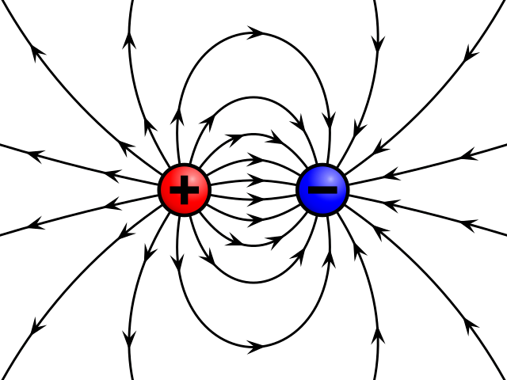
Elektrisk ladning (forts)
Ladning måles i coulomb (C): 1 C er den samlede ladningen til ≈ 6.24×10¹⁸ elektroner
Elektroner og protoner har like stor ladning men med motsatte fortegn:
  Elektronet har en ladning på -1.602176634 × 10⁻¹⁹ C ≈ -1.602 × 10⁻¹⁹
  Protonet har en ladning på +1.602176634 × 10⁻¹⁹ C ≈ 1.602 × 10⁻¹⁹
Ladninger summerer seg opp
  F.eks. er 3 protoner og 2 elektroner er samlet sett positive med +1.602 x 10 ⁻¹⁹ C ladning
Ladning skrives enten som Q eller q(t)
  Q brukes når antall ladninger er konstant
  q(t) brukes når antall ladninger varierer som funksjon av tid
Merk: Man må ikke blande fysisk størrelse med måleenhet
  Fysisk størrelse: Egenskap til et fysisk objekt
  Måleenhet: Hvor mye vi har av en fysisk enhet (måltall), etterfulgt av navnet på måleenheten
    Eksempel: Q = 10⁻⁹ C
    Måleenheten står alltid etter et tall
Ladning
Måleenhet for ladning

Slide 8
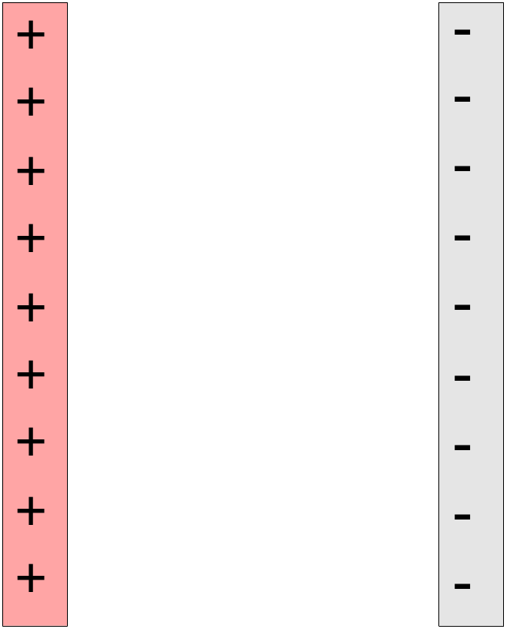
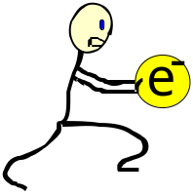
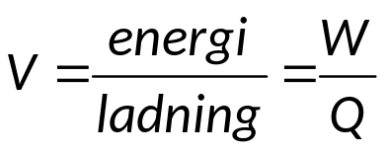
Elektrisk spenning
For at ladninger skal bevege seg, må det være en potensial- eller spenningsforskjell mellom punktene (eller flatene) ladningene beveger seg mellom
Spenningsforskjellen er et mål på arbeidet som kreves for å flytte ladninger fra a til b
Spenning måles i volt og er definert ved ligningen
1 volt er spenningsdifferansen mellom punkt a og b når 1 joule brukes for å flytte en ladning på 1 coulomb fra a til b
a
b
Arbeidet består i å «dytte elektronet mot sin vilje» fra a til b

Slide 9
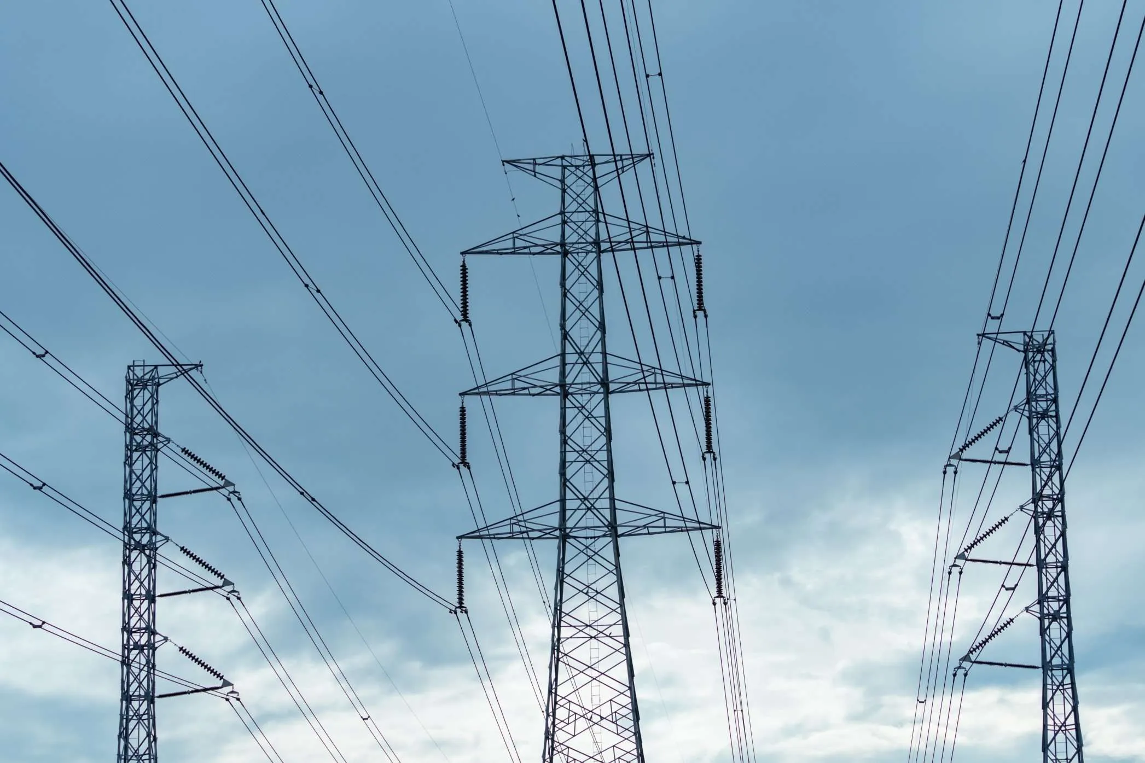
Elektrisk spenning (forts)
Den fysiske størrelsen spenning betegnes med symbolet ‘U’ eller ‘V’, mens måleenheten er ‘volt’ eller ‘v’
Spenning måles alltid som forskjellen i det elektriske feltet mellom to punkter
  ‘Punkt’ er det samme som ‘flate’ i denne sammenhengen
  Vi bruker noen ganger ordet ‘node’ om punkt eller flate
  En kabel som består av et ledende metall er ett punkt (eller en node eller en flate) i vår sammenheng, fordi det ikke vil være spenningsforskjell mellom ulike deler av kabelen.
  Det gir ingen mening å snakke om spenningen i ett punkt uten å angi et referansepunkt som man måler spenningen i forhold til.
    Et vanlig referansepunkt er ‘jord’ (mer om dette senere)

Slide 10
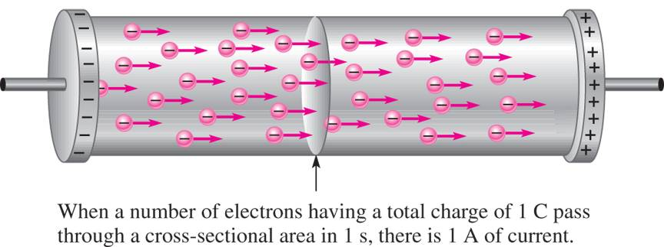
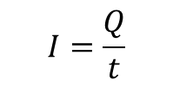

Elektrisk strøm
Hvis elektrisk ladde partikler påvirkes av et elektromagnetisk felt vil de bevege seg → elektrisk strøm
Elektrisk strøm I er mengden ladning Q som beveger seg gjennom et tverrsnitt per tidsintervall t
Strøm måles i ampere: 1A betyr at en total ladning på 1C passerer et vilkårlig tverrsnitt i en elektrisk leder i løpet av 1sekund
Refleksjonsspørsmål: Hvor fort beveger elektrisk strøm seg?
Antall elektroner som passerer et tverrsnitt per sekund
$$I=\frac{Q}{t}$$
$$A=\frac{C}{s}⇔C=As$$

Slide 11

Elektrisk strøm (forts)
I elektronikk er vi oftere interessert i raten som ladninger forflytter seg med per tidsenhet:
I faste stoffer ved «normale» temperaturer det kun elektroner som kan bevege seg fritt
  Protoner kan bevege seg fritt i plasmatilstand (flere millioner grader)
  Molekyler kan også bevege seg i elektriske felt hvis de har overskudd eller underskudd på elektroner (ioner)
Strøm har både en verdi og en retning
$$i(t)=\frac{dq(t)}{dt}$$
-
+
I=2 A
+
-
I= 2 A
+
-
I= -2 A

Slide 12
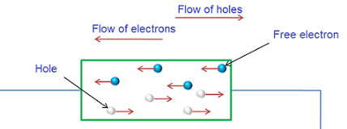
Elektrisk strøm (forts)
Retningen på det elektriske feltet bestemmer hvilken vei elektronene beveger seg
To måter å definere strømretning på
  Alternativ 1: Retningen som elektronene beveger seg i
  Alternativ 2: Motsatt av retningen til elektronene, dvs. retningen til «hullene» som elektronene etterlater seg når de beveger seg
Alternativ 2 er vanligst: vi sier at strømmen beveger seg fra ‘+’ til ‘—’
  Historisk årsak: I elektrisitetens barndom trodde man at elektrisk strøm skyldtes positivt ladde partikler som beveget seg
Husk: Uten et elektrisk felt som «drar» i elektronene blir det ingen elektrisk strøm

Slide 13
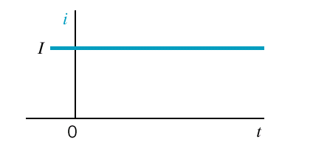
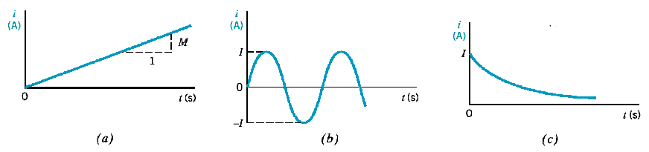
Elektrisk strøm (forts)
Vi skiller mellom strømmer som ikke varierer over tid (‘DC’ = direct current, likestrøm) og strømmer som varierer (‘AC’= alternating current, vekselstrøm)
En likestrøm holder seg konstant som funksjon av tid
Hva slags type strøm vi har med å gjøre er viktig både når vi skal analysere og konstruere kretser
Oppførselen og analysen er enklere når vi har bare likestrøm
En vekselstrøm varierer som funksjon av tid
Variasjonen kan enten være periodisk eller ikke-periodisk
Hvis variasjonen er langsom eller tidsvinduet lite, kan en vekselstrøm anses som likestrøm
Legg merke til at strømmen både kan endre retning (b), eller variere i samme retning (a) og (c)

Slide 14
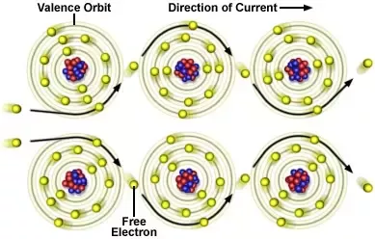
Elektriske egenskaper
Antall elektroner i valensbåndet bestemmer hvor godt et materiale leder elektrisk strøm:
  Ledere: Materiale med mange ledige elektronplasser i det ytterste valensbåndet, typisk. Kopper og sølv er eksempler på metaller som leder elektrisk strøm godt («lede godt» = «strømmen flyter lett»)
  Halvledere: Vanligvis fire valenselektroner i det ytterste skallet. Silisium og germanium er halvledere som leder strøm passe godt. Halvleder har spesielle egenskaper som utnyttes i elektronikk
  Isolatorer: Ingen valenselektroner eller valenselektroner som er sterkt bundet til kjernen. Leder ikke strøm
I elektronikk trenger vi både ledere, halvledere og isolatorer
  Halvledere er kanskje de viktigste byggeblokkene i elektronikk – mer om halvledere senere i kurset.

Slide 15
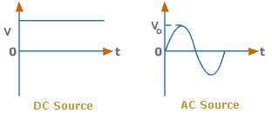

Spenningskilder
For å lage en elektrisk spenning eller felt trengs en spenningskilde
Spenning (akkurat som strøm) kan enten være konstant eller variere over tid:
Batterier og solceller er likespenningskilder hvor spenning kommer fra kjemiske reaksjoner eller konvertering av lys
Generatorer lager vekselspenning ved omdanning av mekanisk bevegelsesenergi, f.eks vind, fossefall eller havbølger
  Vi kan lage elektronikk som omdanner vekselspenning til likespenning og omvendt

Slide 16
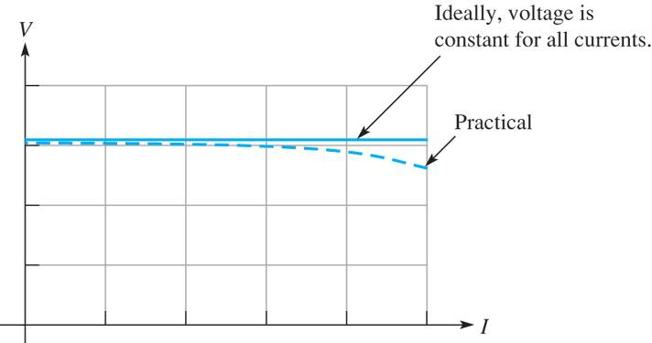
Spenningskilder (forts)
En annen viktig egenskap ved spenningskilder er om de er ideelle eller ikke-ideelle (også kalt ‘praktiske’ eller ‘fysiske’)
En ideell spenningskilde leverer konstant spenning, uavhengig av strømmen gjennom den
I virkeligheten vil spenningen synke når strømmen øker (dvs. ikke-ideell oppførsel)
  Dette skyldes at en fysisk kilde har litt indre motstand, mens en ideell kilde ikke har indre motstand

Slide 17
Spenningskilder (forts)
Symboler for spenningskilder er
’+’ terminalen er V_{s} (eller v_{s} ) volt mer positiv enn ’-’ terminalen.
Hvis V_{s} er < 0, er ’+’ terminalen negativ i forhold til ’-’ terminalen
V_{s}
V
v_{s}
Likespenningsskilde
(DC-spenning)
Batteri
(DC-spenning)
Vekselspenningskilde
(AC-spenning)

Slide 18
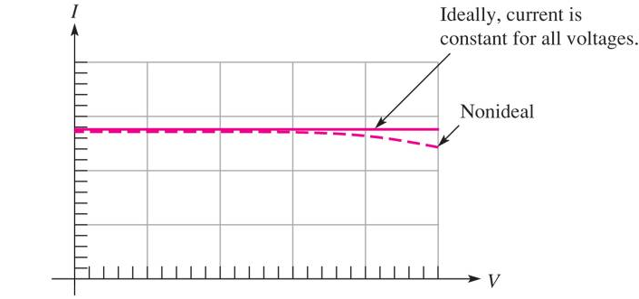
Strømkilder
Akkurat som spenningskilder er strømkilder enten ideelle eller ikke-ideelle
En ideell strømkilde leverer konstant strøm, uavhengig av spenningen over kilden
I virkeligheten vil strømmen synke når spenningen øker (dvs. ikke-ideell oppførsel)
Legg merke til at en spenningskilde også kan betraktes som en strømkilde fordi den lager et elektrisk felt som får elektroner til å bevege seg
Tilsvarende vil en strømkilde gi opphav til en spenning fordi den setter elektroner i bevegelse
  Men: strømkilder er vanskeligere å lage enn spenningskilder og paradoksal ved analyse (den kan både ha null og uendelig indre motstand!)
i_{s}
Symbol for
strømkilde

Slide 19
Avhengige og uavhengige kilder
Kilder klassifiseres også ut fra en annen egenskap:
  Uavhengig: Strømmen eller spenningen er ikke avhengig av andre strømmer eller spenninger
  Avhengig: Strømmen eller spenningen varierer i takt med en annen strøm eller spenning
Ki_{s}
gv_{x}
Kv_{x}
ri_{x}
Strømkontrollert
strømkilde
Spenningskontrollert
strømkilde
Spenningskontrollert
spenningskilde
Strømkontrollert
spenningskilde

Slide 20
Motstand (impedans)
Når elektroner beveger gjennom et materiale, vil de bremses opp av ulike årsaker, bla pga temperatur og materialegenskaper
Denne oppbremsingen kalles motstand eller impedans
Vi skiller mellom tre ulike typer impedans, som skyldes forskjellige fysiske fenomener og om strømmen er ac eller dc
  Resistiv impedans (vanligvis kalt resistans eller (noe upresist) motstand)
  Kapasitiv impedans (også kalt kapasitiv reaktans)
  Induktiv impedans (også kalt induktiv reaktans)
Resistans bremser likestrømmer og vekselstrømmer like mye
Kapasitiv og induktiv impedans bremser vekselstrømmer og likestrømmer ulikt
Vi skal først studere resistans
Impedans
Resistans
Kapasitiv
impedans
Induktiv impedans

Slide 21
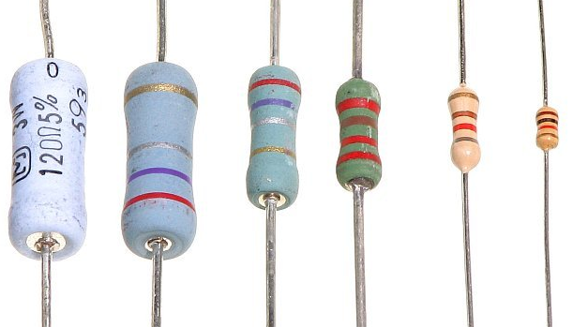
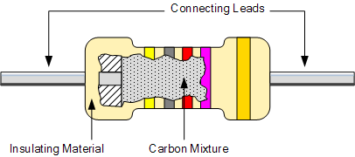
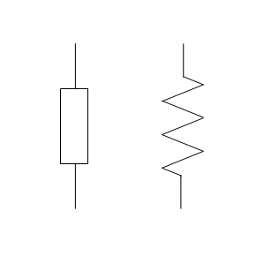
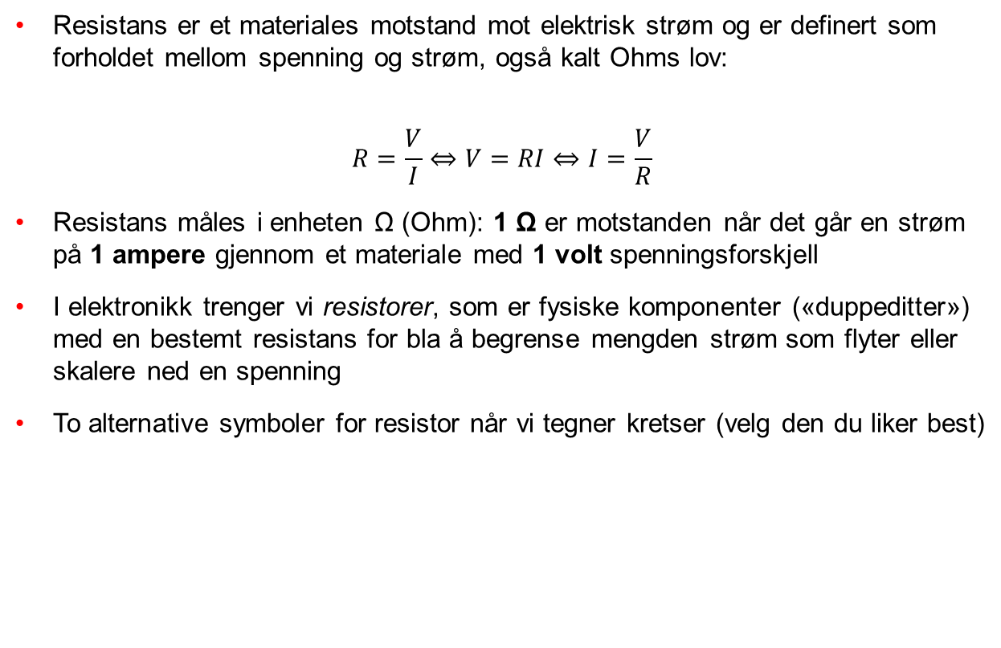
Resistans
Resistans er et materiales motstand mot elektrisk strøm og er definert som forholdet mellom spenning og strøm, også kalt Ohms lov:
$$R=\frac{V}{I}⇔V=RI⇔I=\frac{V}{R}$$
Resistans måles i enheten Ω (Ohm): 1 Ω er motstanden når det går en strøm på 1 ampere gjennom et materiale med 1 volt spenningsforskjell
I elektronikk trenger vi resistorer, som er fysiske komponenter («duppeditter») med en bestemt resistans for bla å begrense mengden strøm som flyter eller skalere ned en spenning
To alternative symboler for resistor når vi tegner kretser (velg den du liker best)
Tilkobling
Karbonblanding
Isolerende
materiale
Fargekoding
av Ohm-verdi

Slide 22

Resistans (forts)
Resistans omdanner noe av bevegelsesenergien til elektronene til lys og/eller varme
Resistorer lages i ulike varianter, avhengig av bruksområde og med ulike egenskaper (f.eks. maksimal strøm/spenning/effekt, fysisk størrelse/form, nøyaktighet)
Noen typer resistorer endrer motstand som funksjon av temperatur, fysisk påvirkning (trykk, strekk)
  Brukes til å lage termometre, trykkmålere, elektroniske vekter etc.
  Andre ganger ønsker vi at resistansen skal være konstant og ikke avhengig av omgivelsene
Ledere ønsker man skal ha veldig lav eller ingen resistans for å unngå tap av energi
  I praksis har selv gode leder noen få ohm motstand
  Vi skal anta at leder er ideelle, dvs 0 ohm
Isolatorer må ha veldig høy resistans
Det motsatte av resistans kalles konduktans eller ledningsevne og er definert som den inverse av resistans:
Konduktans måles i enheten Siemens
$$G=\frac{1}{R}$$

Slide 23
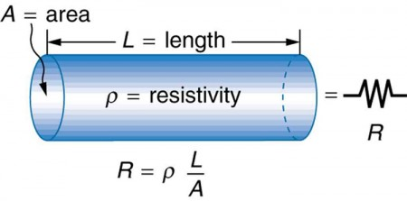
Resistivitet og resistans
Resistivitet ρ er en egenskap ved et bestemt materiale og sier noe om hvor stor motstand det har mot elektrisk strøm. Resistiviteten er ikke avhengig av størrelsen på materialet, kun hva det er laget av. Måleenheten er Ωm (Ohm*meter)
Resistans R er motstanden mot elektrisk strøm til et bestemt stykke av et materiale (f.eks en resistor) og er avhengig av resistiviteten til materialet i tillegg til bla lengden og tverrsnittet som strømmen.
Eksempel: Hvis resistoren er sylinderformet med lengde L og tverrsnitt A, er sammenhengen mellom ρ og R

Slide 24

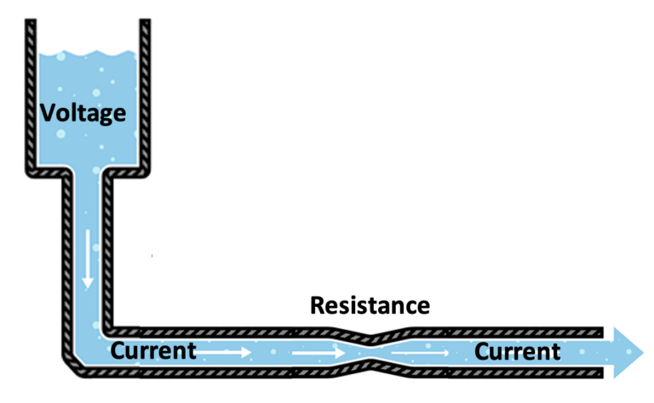
Strøm, spenning og motstand– en sammenligning
For å forstå mer intuitivt hva strøm og spenning er, kan vi sammenligne det med vann som renner ut av et kar.
Spenning: Trykket til vannet
Strøm: Antall liter vann som renner ut per sekund
Motstand: Tverrsnittet til røret vannet som
Fra denne modellen kan vi se at
  Høyt vanntrykk (spenning) gir mer vann per sekund ut av røret (strøm) enn lavt vanntrykk
  Et tynt (høy motstand) rør bremser vannet (strømmen) mer enn et tykt rør
  Et langt rør har høyere motstand enn et kort rør

Slide 25
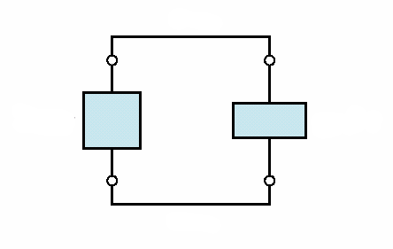
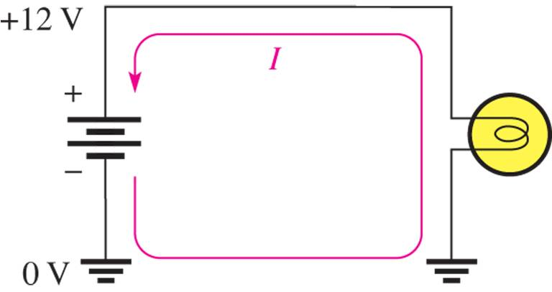
Elektrisk krets
En elektrisk krets er en sammenkopling av elektriske elementer hvor det kan gå elektrisk strøm
Vi definerer nesten alltid at strømretningen fra spenningskildens ‘+’ til ‘-’, selv om elektronene beveger seg i motsatt retning
Last: Lyspære
ledning
Strømretning
kilde
last
Kilde: Batteri
Jord: Referansepunkt som spenninger i kretsen måles i forhold til
ledning
Retningen elektronene beveger seg

Slide 26
Oppgave a: Resistorer
Vi måler spenningene til de to tilkoblingspunktene til en resistor.
  1) Siden spenning alltid er definert som forskjell i det elektromagnetiske feltet, hvordan er v1 og v2 målt?
  2) Finn resistansen til to resistorer gitt strømmene og spenningsfallene:
i
v₁
v₂
Resistor 1: v₁ = 1.5 volt, v₂ = 1 volt, i= 0.1 ampere
Resistor 2: v₁ = 5.6 volt, v₂= 2,6 volt, i= 0.06 ampere

Slide 27
Oppgave b: Ledningsevne
Vi ønsker å klassifisere ledningsevnen til tre ulike materialer som er bygget som resistorer og får oppgitt målinger av strømmen for ulike spenningsforskjeller. Er de ulike materialene gode ledere, gode isolatorer eller noe midt i mellom?
  1) Materiale 1: v₁ = 10 volt, v₂=9 volt, i= 10⁻¹⁵ ampere
  2) Materiale 2: v₁ = 1 volt, v₂=0.99 volt, i= 1 ampere
  3) Materiale 3: v₁ = 10 volt, v₂=9.999999 volt, i= 10⁻¹² ampere
i
v₁
v₂

Slide 28
Oppgave c : Lineære vs. ikke-lineære resistorer
Resistansen R til en ideell resistor er konstant og uavhengig av strøm- og spenningsnivå, temperatur eller fysisk påvirkning.
Resistansen til en fysisk resistor er som regel konstant bare innenfor avgrensede spennings- og strømintervall, bestemte temperaturområdet etc.
  1) Hvorfor ønsker vi at R skal være konstant?
  2) Hvorfor er det ikke nødvendigvis et problem at R kan variere i praksis?
  3) Hva må vi derfor ta hensyn til når vi velger resistor?
  4) Hva kan man bruke en motstand til hvis resistansen er en funksjon av
    a) Temperatur?
    b) Mekanisk påvirkning?

